Slide 1

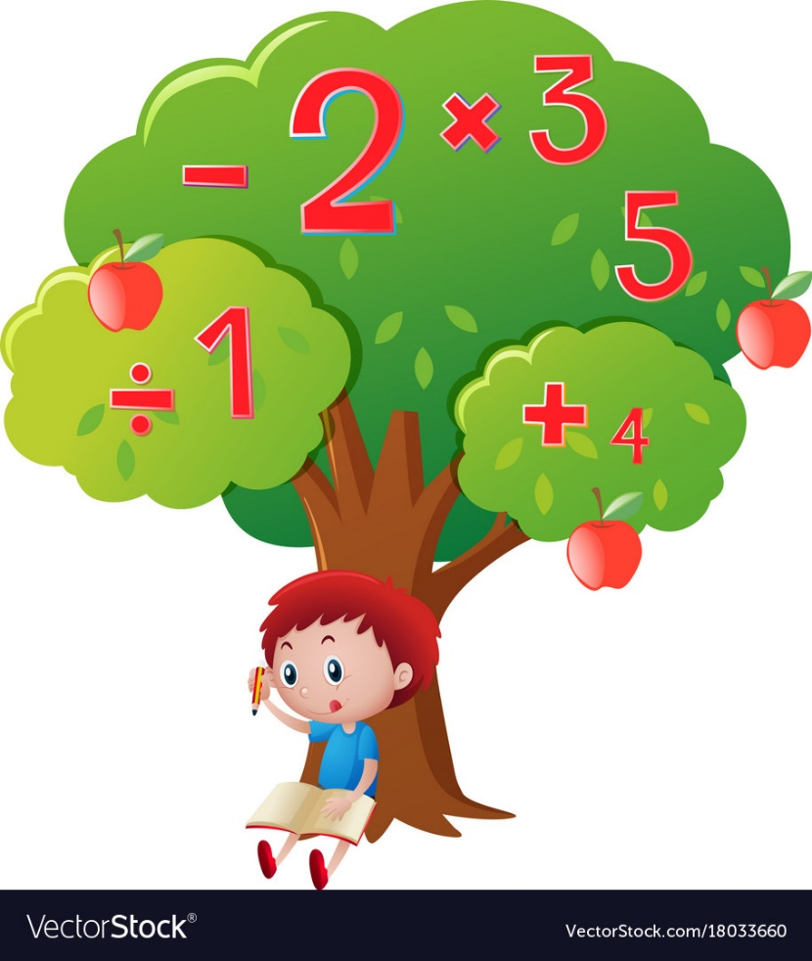
Математика
Розділ 6. Множення і ділення в межах 1000. Усне множення і ділення
Сьогодні
Урок
№149
Перевірка ділення з остачею. Вправи і задачі на застосування вивчених випадків арифметичних дій

Slide 2
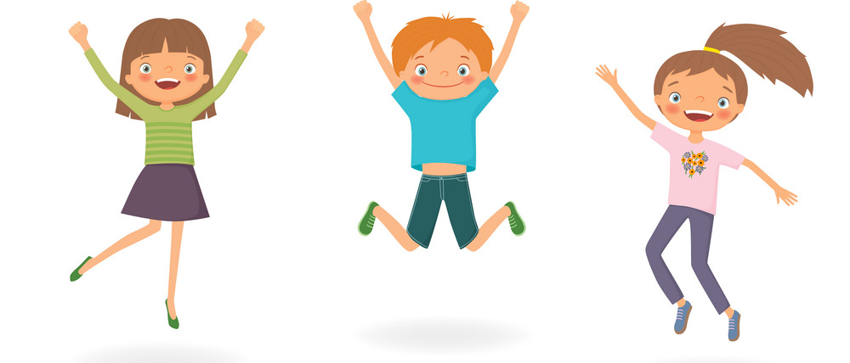
Сьогодні
07.05.2022
Організація класу
Знову день почався, діти.
Всі зібрались на урок?
А урок наш незвичайний —
Грою всі його зовуть.
Тож пора нам поспішати —
Кличе в подорож дзвінок.
Щоб урок цей був цікавим,
Ти активним мусиш буть.

Slide 3
Сьогодні
УСНИЙ рахунок
07.05.2022
Розв’яжи УСНО задачі
Бабуся спекла 14 млинців і роздала 3 онукам.
Скільки млинців з’їв кожен онук, і скільки млинців залишилося?
2) У 8 коробок розклали 41 олівець.
Скільки олівців у кожній коробці і скільки олівців залишилося?
3) З 9 метрів тканини зшили 2 костюми.
Скільки метрів пішло на 1 костюм, і скільки метрів залишилося?
4) З 19 квітів склали 5 букетів.
Скільки квітів в одному букеті, і скільки квітів залишилося?

Slide 4
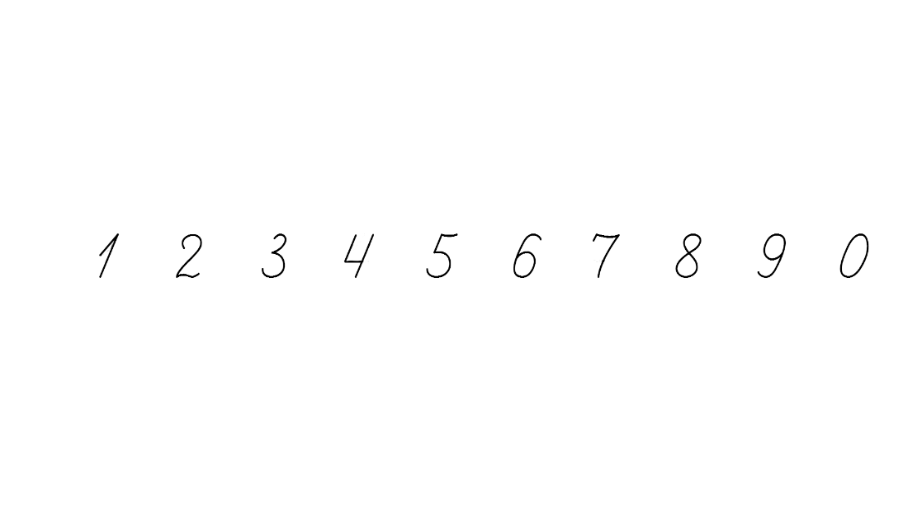

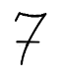
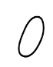
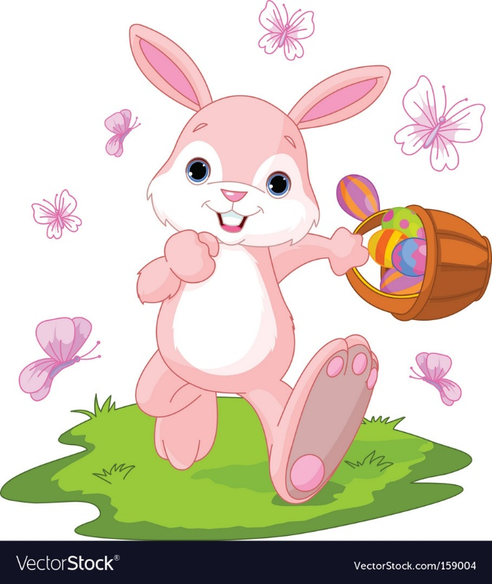
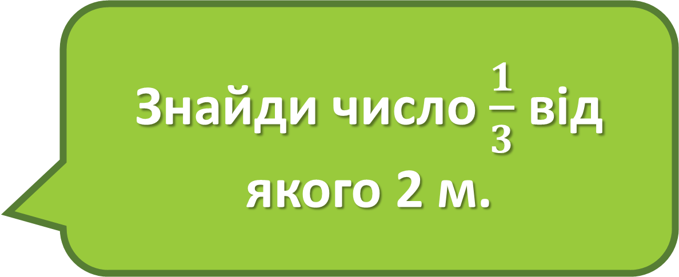
Сьогодні
07.05.2022
Дай відповідь на питання
Знайди число $\frac{1}{3}$ від якого 2 м.

Slide 5
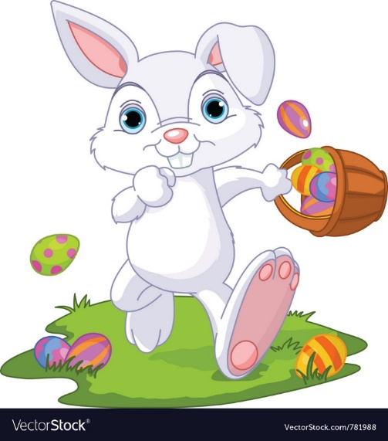
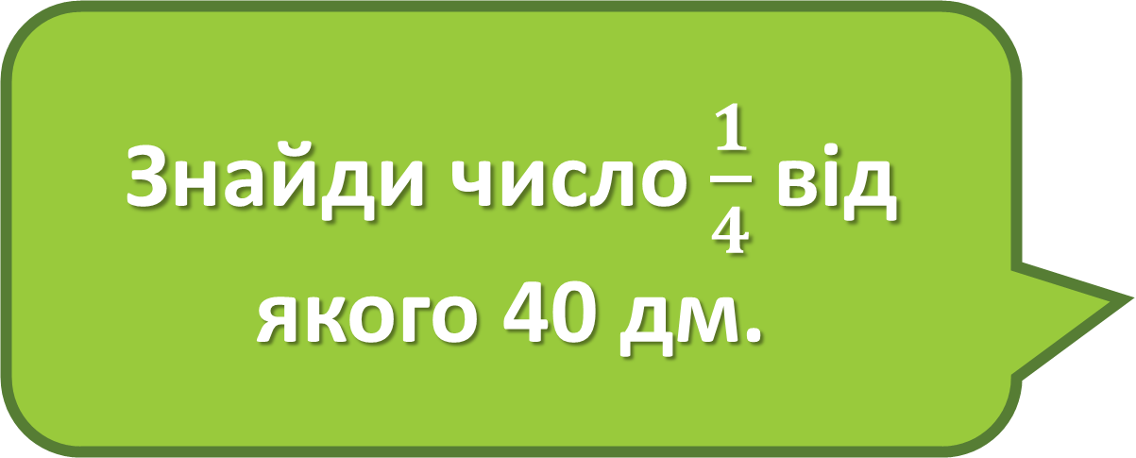
Сьогодні
07.05.2022
Дай відповідь на питання
Знайди число $\frac{1}{4}$ від якого 40 дм.

Slide 6
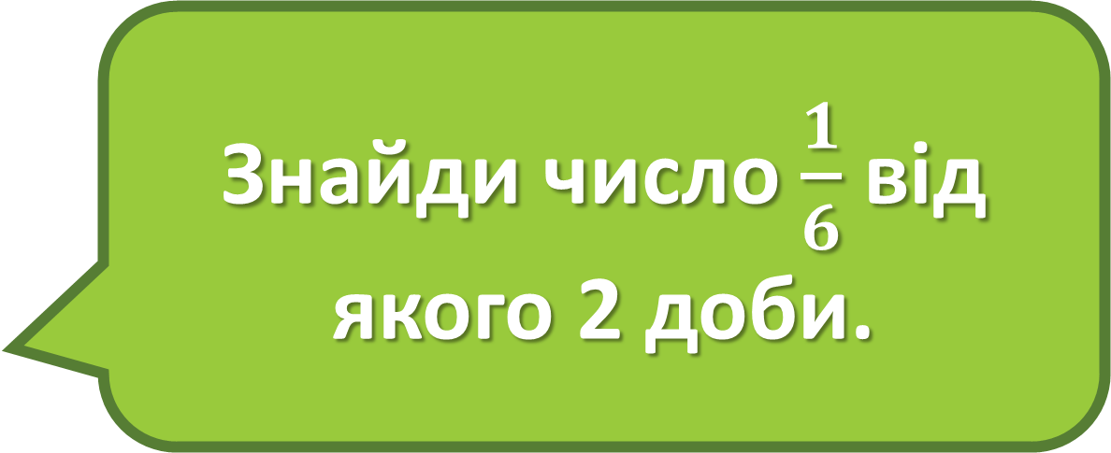
Сьогодні
07.05.2022
Дай відповідь на питання
Знайди число $\frac{1}{6}$ від якого 2 доби.

Slide 7
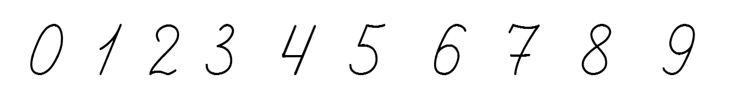
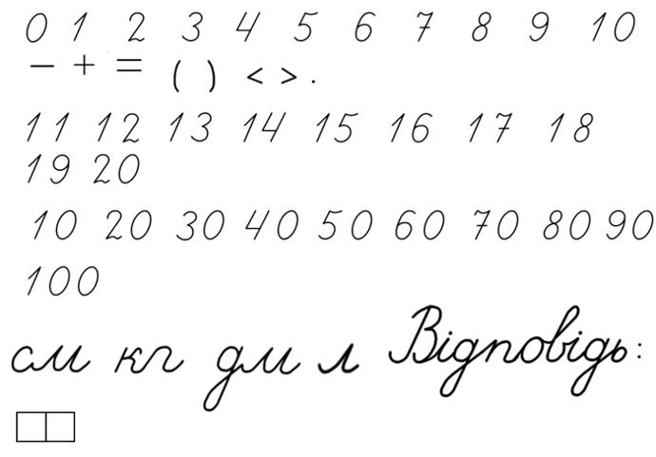
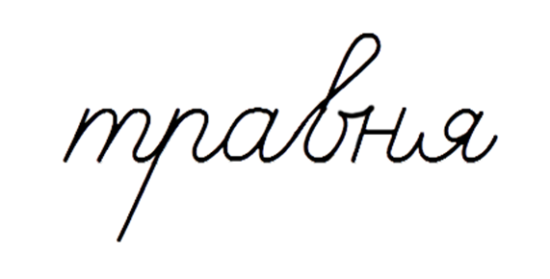
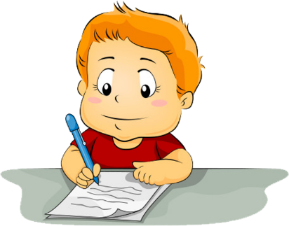
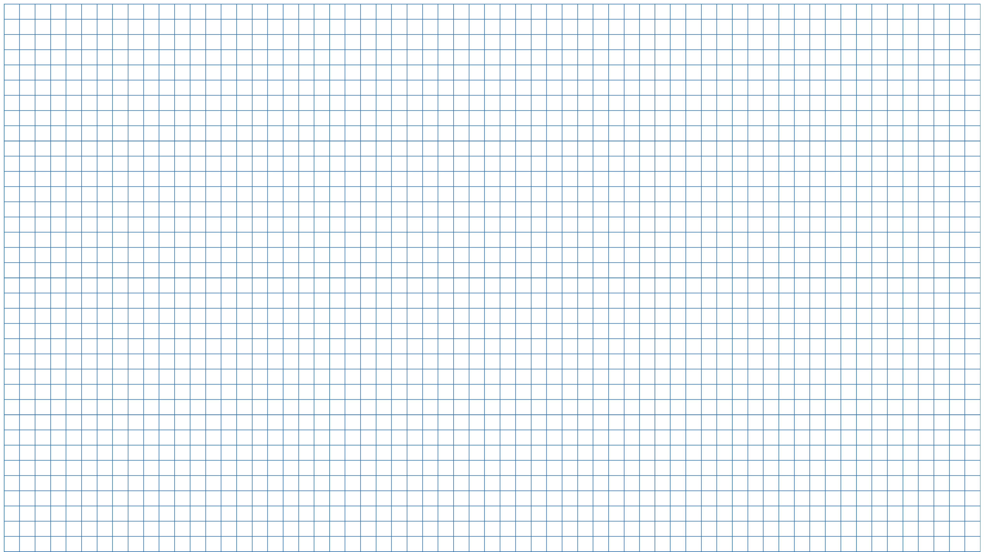
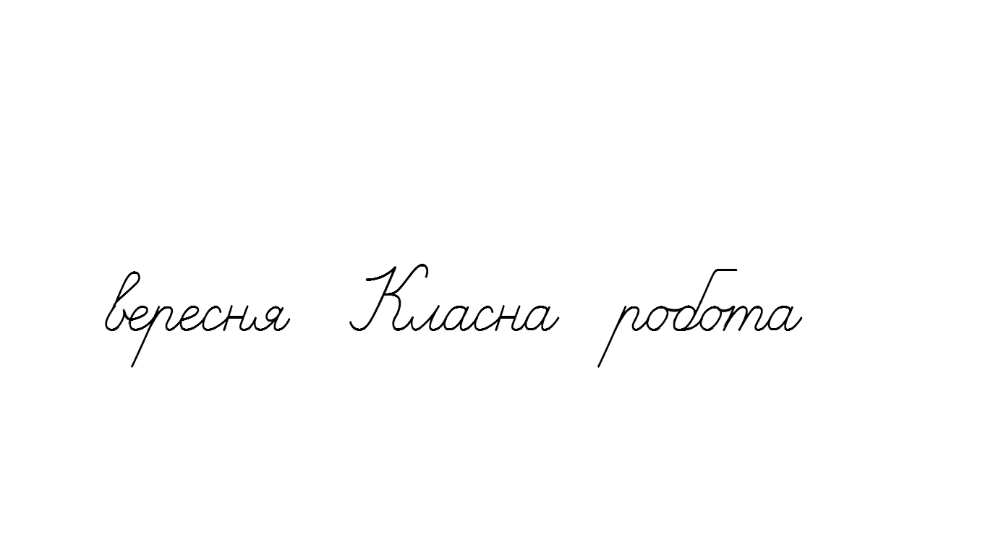
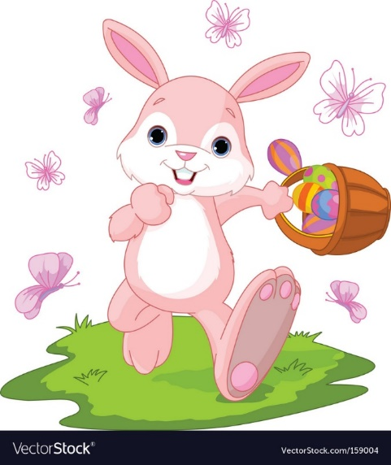
Сьогодні
07.05.2022
Каліграфічна хвилинка
Запиши двічі числові результати зайчиків.

Slide 8
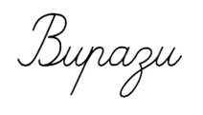
=
˗
+
∙
:
Сьогодні
Обчисли вирази
07.05.2022
:
=
(ост. 6)
:
=
(ост. 4)
=
∙
+
=
∙
+
:
=
(ост. 2)
:
=
(ост. 2)
=
∙
+
=
∙
+
:
=
(ост. 7)
:
=
Підручник.
Номер
632
=
∙
+
=
∙

Slide 9

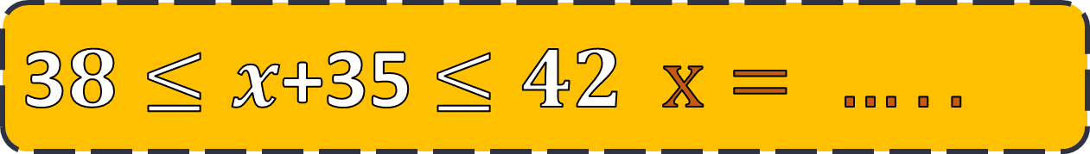


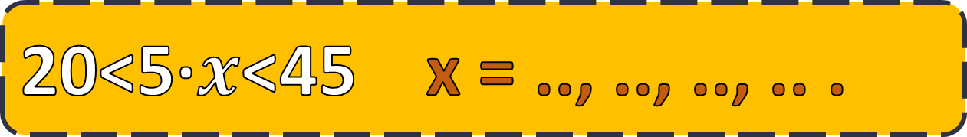
=
˗
+
∙
:
Сьогодні
Добери значення змінних, щоб нерівності були істинні.
07.05.2022
20<5∙$x$<45 х = .., .., .., .. .
60$≤k$∙12 $≤$84 х = .., .., .. .
3$0\text{<}a$∙8$\text{<}\text{56}\text{ х}\text{ = .., .., .. . }$
3$8≤x$+35 $≤42 х= …..$
Підручник.
Номер
633

Slide 10

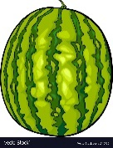

=
˗
+
∙
:
Сьогодні
Поміркуй
07.05.2022
Гарбуз важчий за кавун на 2 кг. Маса двох гарбузів така сама, як 3 кавунів. Яка маса гарбуза?
х
2 кг
?
х-2
3 кг
1 кг
4 кг
2 кг
5 кг
3 кг
6 кг
4 кг
Підручник.
Номер
634
3∙2=1∙3
4∙2=2∙3
5∙2=3∙3
6∙2=4∙3

Slide 11
Нехай маса гарбуза Х кг. Тоді маса кавуна (Х – 2)кг.
1) Якщо маса гарбуза 3 кг.
Тоді маса кавуна дорівнює (Х – 2)=(3 – 2) =1кг.
Маємо: 3∙2 = 1∙3 – хибна.
2) Якщо маса гарбуза 4 кг.
Тоді маса кавуна дорівнює (Х – 2)=(4 – 2) =2кг.
Маємо: 4∙2 = 2∙3 – хибна.
3) Якщо маса гарбуза 5 кг.
Тоді маса кавуна дорівнює (Х – 2)=(5 – 2) =3кг.
Маємо: 5∙2 = 3∙3 – хибна.
4) Якщо маса гарбуза 6 кг.
Тоді маса кавуна дорівнює (Х – 2)=(6 – 2) =4кг.
Маємо: 6∙2 = 4∙3 – істинна.
Відповідь: маса гарбуза 6 кг.

Slide 12

Сьогодні
07.05.2022
Рефлексія. Вправа «Веселка»
Я не міг, не хотів це робити.
Я це робив, але не вдалося.
Я це робив з допомогою.
Я це робив, хоча були помилки.
Я це робив, але не відразу.
Я це зробив.
Це було дуже просто!

Slide 13
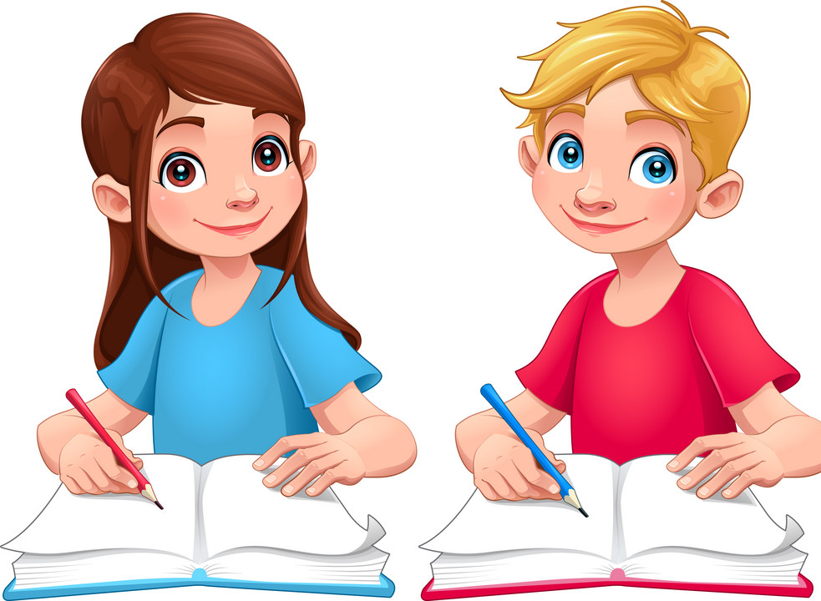
Сьогодні
07.05.2022
Домашнє завдання
Задача №635,
приклади №636.

